Slide 1

YONGA BASKET ANALYSIS
contact
team
tools
progress
scope
introduction
DESIGNED BY ASD YAZILIM A.Ş.

Slide 2

contact
progress
team
tools
scope
Bu proje bir market sepetinde; müşterilerin verilerini inceleyip analiz ederek, müşterilerin birlikte en çok aldığı ürünler üzerinden indirim kazanmalarını sağlamaktadır.
introduction

Slide 3

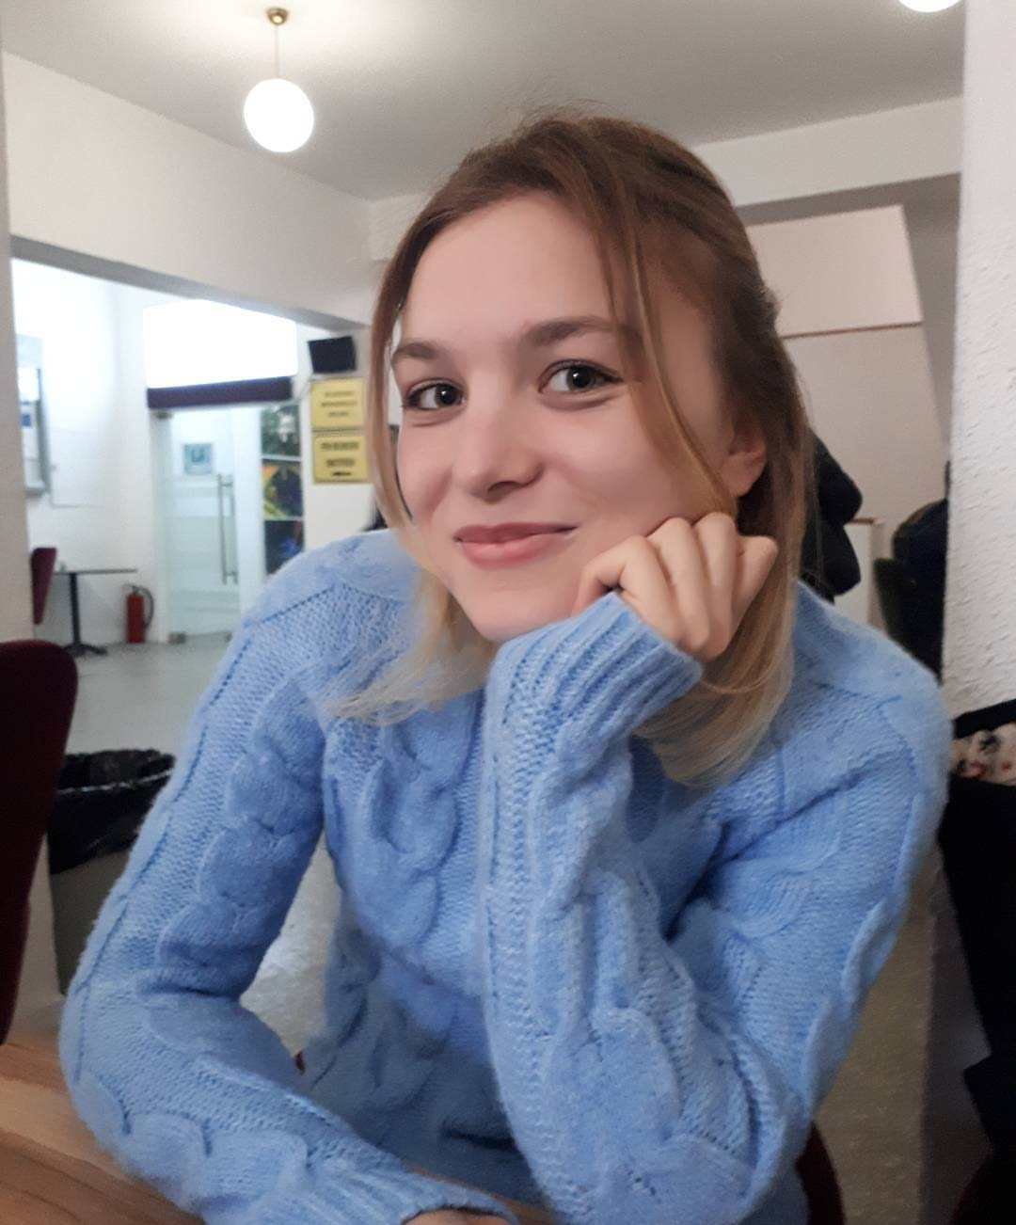

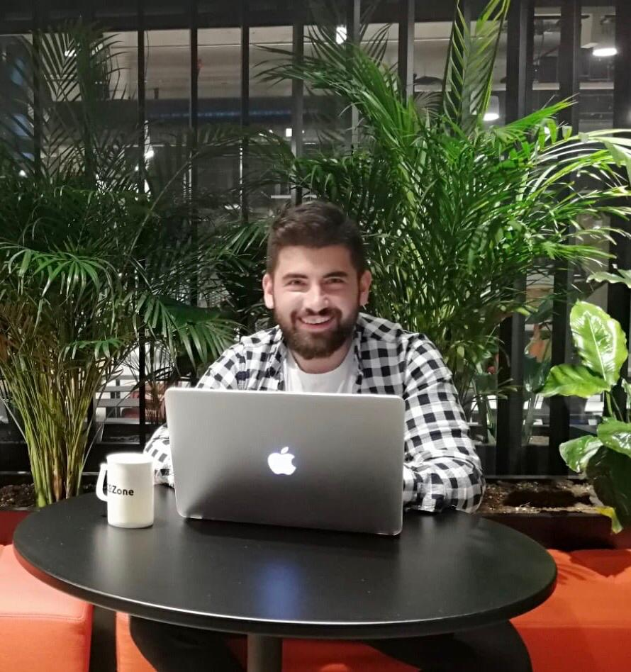
ŞEYMA SULTAN SÖZEN
contact
team
tools
progress
scope
introduction
ŞÜKRİYE ÇAVDAR
EMRE TARI
OKAN KOCATÜRK

Slide 4

contact
team
tools
progress
scope
introduction
Projede, müşterilerin alışverişleri sırasında, aldıkları ürünler içerisinden en çok alınan iki ürün tespit edilecek ve bir kampanyaya tabi tutulacaktır.

Slide 5
contact
team
tools
progress
scope
introduction
ARAŞTIRMA
GELİŞTİRME
TEST
FİZİBİLİTE
TASARIM
BİRİM TEST
İSTERLER
KODLAMA
ENTEGRASYON TESTİ
TEYDEB
SİSTEM TESTİ

Slide 6
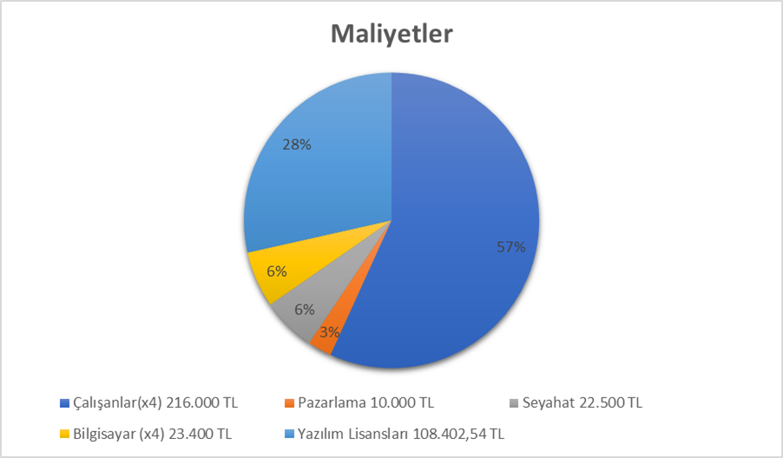

Slide 7
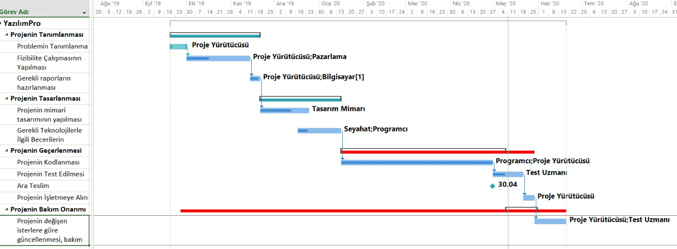

Slide 8




Apriori Algorithm
JAVA
contact
tools
team
progress
scope
introduction
Python
Oracle Database

Slide 9
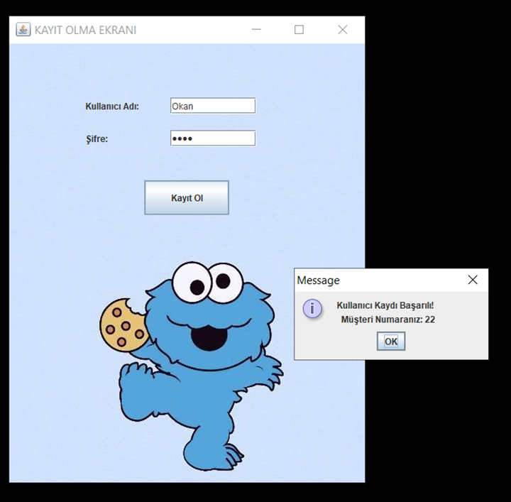

Slide 10
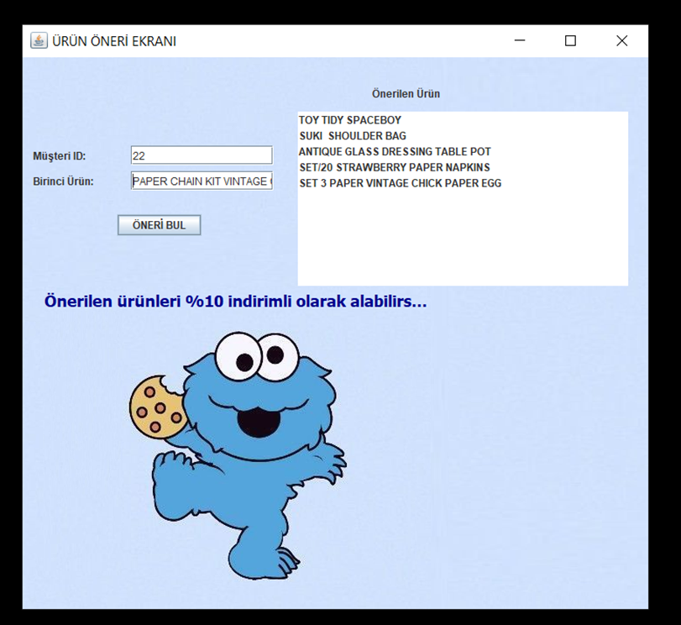


Slide 11
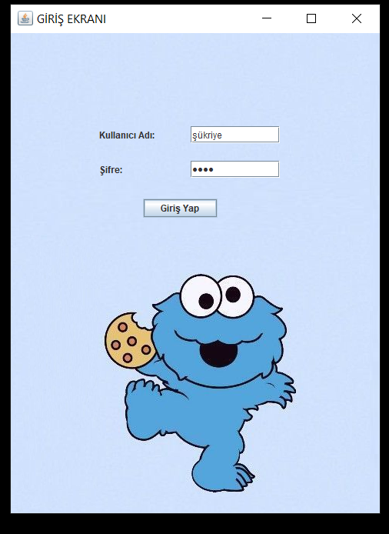
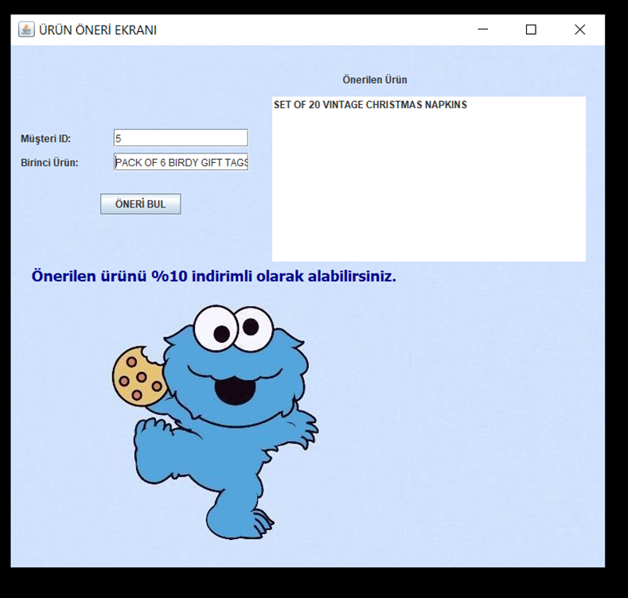

Slide 12

contact
team
tools
progress
scope
introduction
https://www.linkedin.com/in/seymasultansozen/
Sorularınız için bize Linkedin üzerinden ulaşabilirsiniz.

